Slide 1
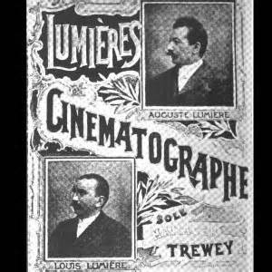
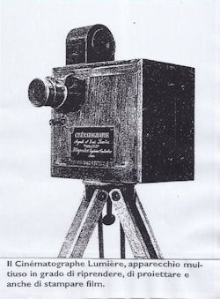
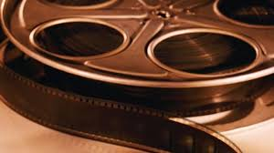
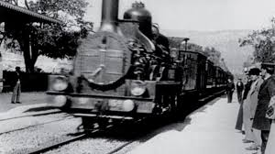
LE ORIGINI DEL CINEMA
Il cinema è l'insieme delle arti, delle tecniche e delle attività industriali e distributive che producono come risultato commerciale un film.

Slide 2
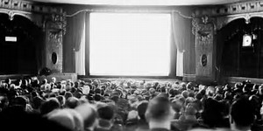
QUALCHE CURIOSITA’ SUL CINEMA …
Nacque a Parigi il 28 dicembre 1895,quando i fratelli Lumière presentarono il cinematografo.
Il primo film durava circa 1 minuto e mostrava scene di vita quotidiana come l’uscita degli operi dalla fabbrica.

Slide 3
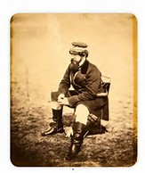
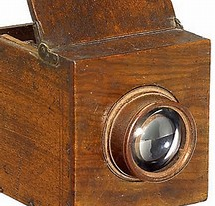
LA FOTOGRAFIA
Nel 1826 il francese Niepce inventò la fotografia, ottenendo la prima immagine impressa su una lastra sensibile alla luce.
A Gaspard- Fèlix Tournachon si devono le prime fotografie aeree.

Slide 4
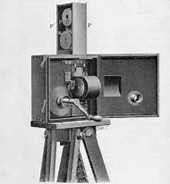
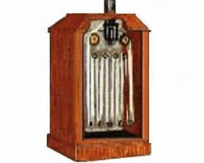
CINEMATOGRAFO E KINETOSCOPIO
Nel 1892 l’inventore della lampadina elettrica Thomas Edison,ideò il Kinetoscopio. Lo spettatore introduceva una moneta e poteva vedere un film di circa 20 secondi.
Il Cinematografo consentiva la visione a un pubblico numeroso, grazie alla proiezione su uno schermo più grande. Con esso nacque il cinema
Il cinematografo
Il kinetoscopio

Slide 5
CORTOMETRAGGIO E LUNGOMRTRAGGIO
Con il termine lungometraggio viene indicato il film di lunga durata, minimo un'ora, comunque più lungo del cortometraggio.
Con il termine cortometraggio vengono indicati brevi filmati che mostrano scene di vita quotidiana. Essi a differenza del lungometraggio durano circa 20 minuti.

Slide 6
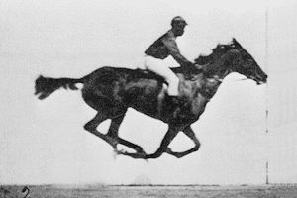
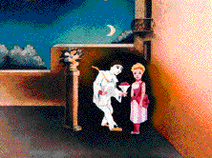
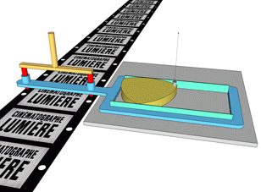
ED ora… un po’ di cinema!!!!!

Slide 7
LAVORO SVOLTO DA:
LAVORO SVOLTO DA:
Bleone, Miriam, Alessia ed Elisa
Notes:
<numero>

Slide 8
SITI UTILIZZATI PER LA RICERCA:
https://it.wikipedia.org/wiki/Cinema
https://Google//immagini
Molto importante in Italia:
Museo nazionale del cinema aTorino
http://www.museocinema.it/it

Slide 9
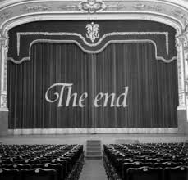
GRAZIE PER AVERCI SEGUITO E ALLA PROSSIMA PUNTATA!!

